Slide 1
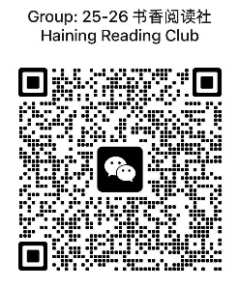
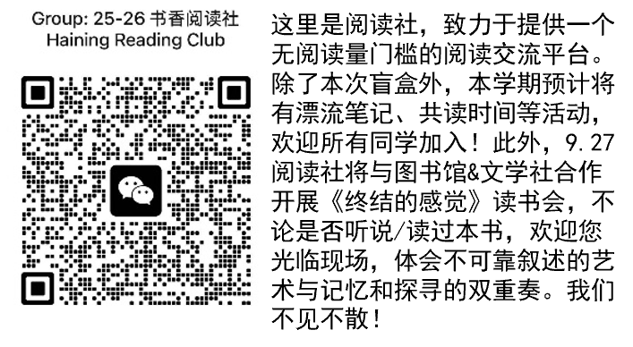
这里是阅读社，致力于提供一个无阅读量门槛的阅读交流平台。除了本次盲盒外，本学期预计将有漂流笔记、共读时间等活动，欢迎所有同学加入！此外，9.27阅读社将与图书馆&文学社合作开展《终结的感觉》读书会，不论是否听说/读过本书，欢迎您光临现场，体会不可靠叙述的艺术与记忆和探寻的双重奏。我们不见不散！

